Slide 1
点单系统功能演示
政企客户支撑中心

Slide 2
需求发起人
目录
审核员
支撑人员
支撑主管

Slide 3
点单流程图

Slide 4

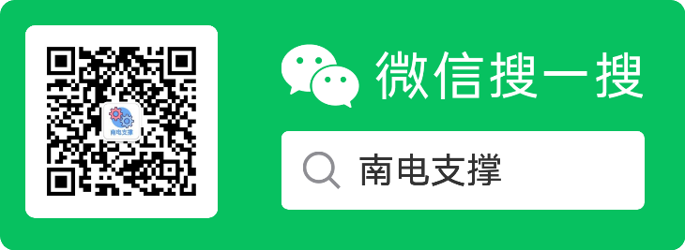
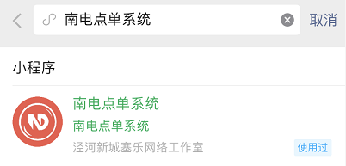
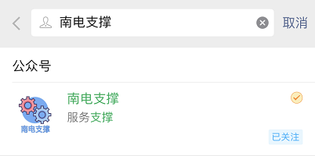
南电点单系统
小程序进入
公众号进入（用户需关注公众号才能收到点单、反馈、竣工、评价等提醒消息）

Slide 5
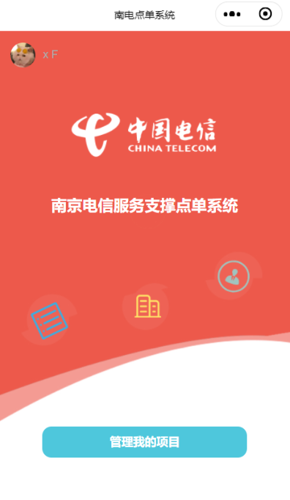
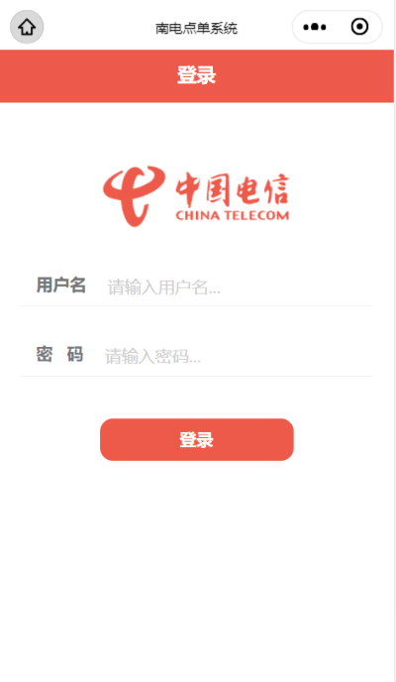
南电点单系统—账号绑定
账号绑定：员工账号均通过管理员后台录入，用户首次登录时，需通过本人手机号及密码进行微信绑定。
为确保数据安全，员工账号与微信账号只能绑定一次，若要解绑需联系后台管理员。员工账号录入15天内未绑定的后台会清除其账号。

Slide 6
需求发起人
目录
审核员
支撑人员
支撑主管

Slide 7
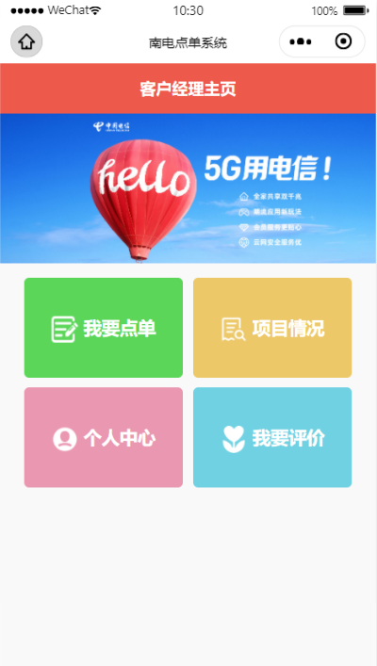
需求发起人
需求发起人：主要由市政企、区域客户经理及ICT人员充当，包括四个功能模板：
我要点单：发起需求
项目情况：已经点单的项目完成情况（待审核、待接、已接、已竣工等状态）
个人中心：个人相关信息
我要评价：对已竣工项目发起评价

Slide 8
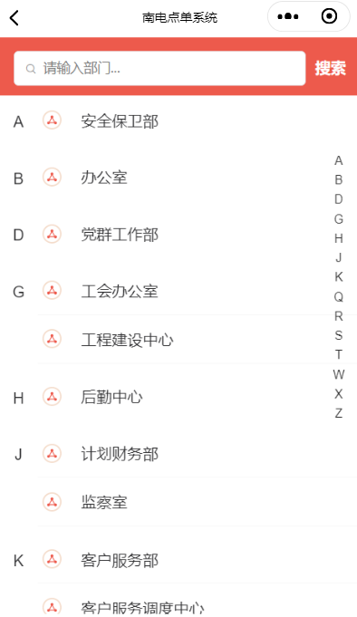
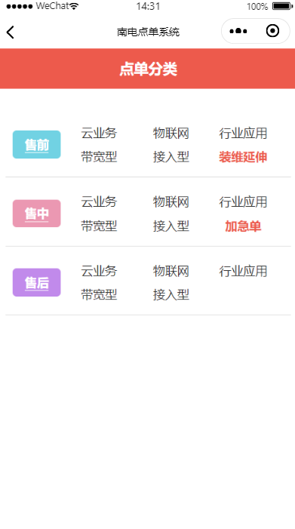
需求发起人—我要点单
发起人可选定需要点单的部门；各部门可根据班组、业务类型、专业等维度进行自定义分类，图为政企客户支撑中心分类示例。
若无需分类，直接跳转至支撑经理列表。

Slide 9
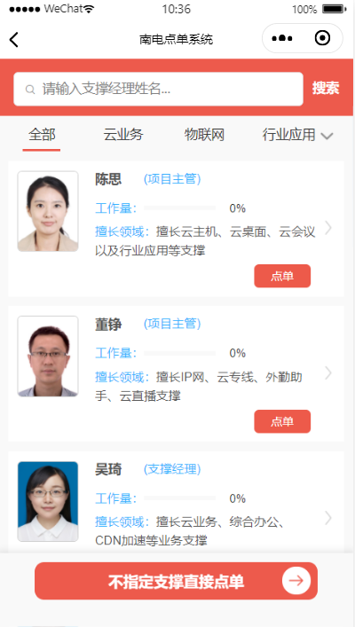
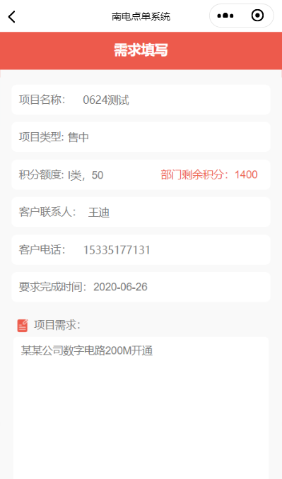
需求发起人—我要点单
发起人可查看支撑经理当前工作量、擅长领域等信息，点击进入详情可查看该支撑资质、当前项目等情况。
发起人可指定/不指定支撑经理点单。
填写需求时可看到本部门当月剩余积分，选择积分类型及额度、填写相关需求信息后订单进入审核员岗位。

Slide 10
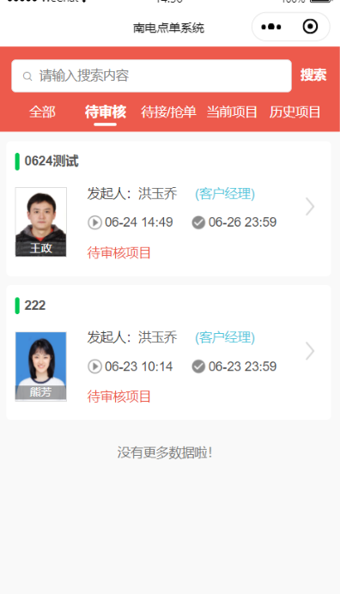
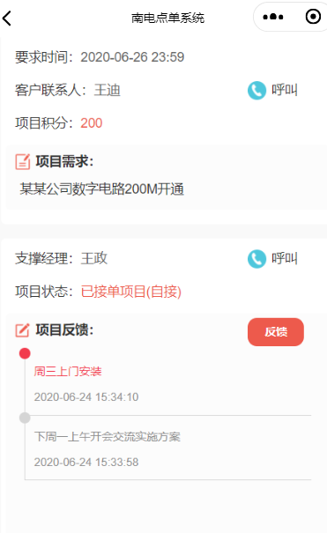
需求发起人—项目情况
客户经理可查看自己点单的项目情况，包括待审核、待接/待抢项目、当前项目、历史项目等。
点击进入详情可查看项目具体信息，包括支撑经理反馈的信息。

Slide 11
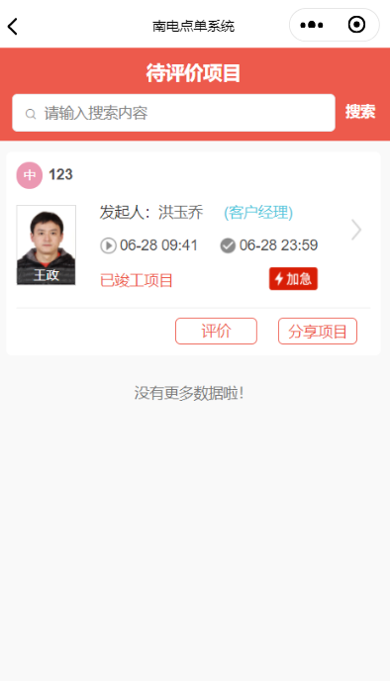
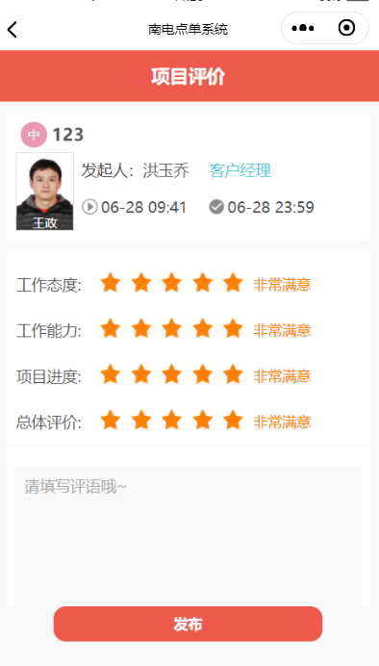
需求发起人—我要评价
需求发起人对项目的评价决定积分去向：
四个评分维度中，其中一项为“不满意”或“非常不满意”，该项目积分退回原部门。
四个评分维度均未出现“不满意”或“非常不满意”，该项目积分计入支撑经理积分。

Slide 12
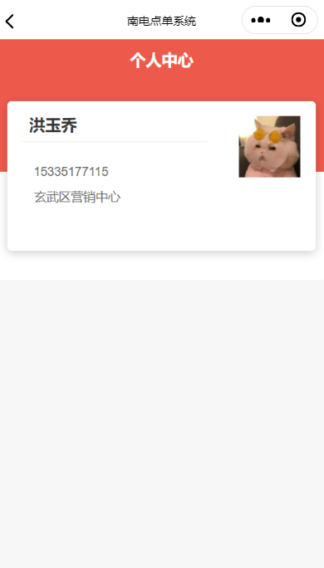
需求发起人—个人中心
需求发起人可查看个人信息及所在部门信息，核对登录账号是否正确。

Slide 13
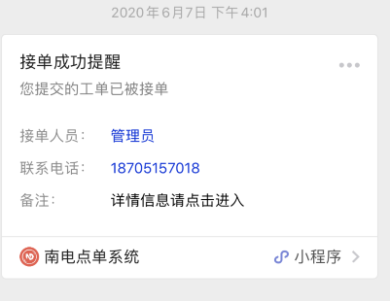
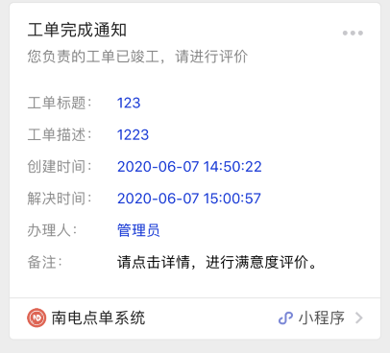
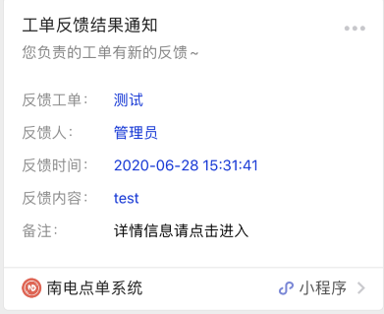
需求发起人—提醒
工单被支撑人员接单
支撑人员反馈进度
项目竣工及评价提醒
均会通过微信公众号“南电支撑”发送提醒消息

Slide 14
需求发起人
目录
审核员
支撑人员
支撑主管

Slide 15
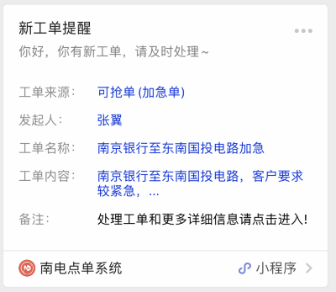
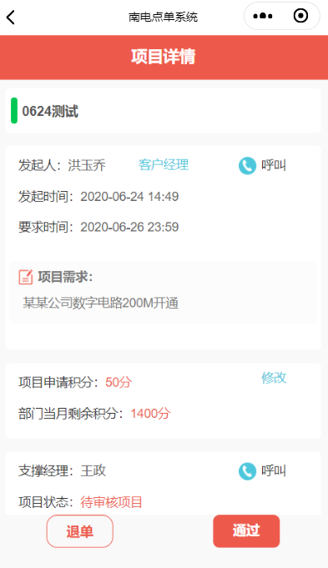
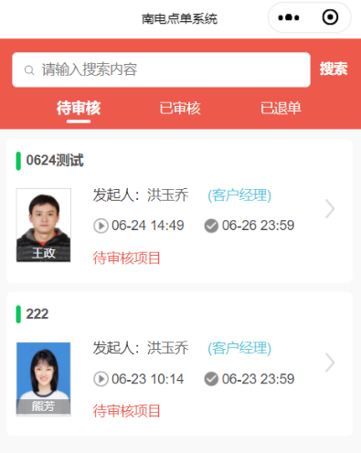
审核员
需求发起后该区域审核员会收到提醒消息。
审核员：负责审核本部门或区域发起的需求；同时还具有修改积分及退单的权限。每个渠道可设置1到多名审核员。
退单：工单作废
调整积分：对积分进行调整（项目评价满意后支撑单位获得积分以调整后积分为准）
通过：审核通过，需求发到对应部门

Slide 16
需求发起人
目录
审核员
支撑人员
支撑主管

Slide 17
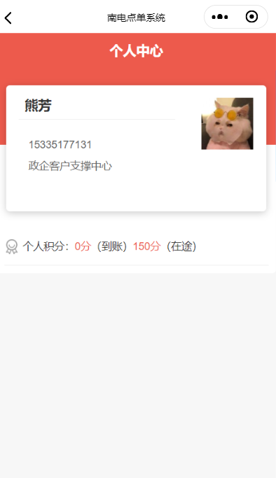
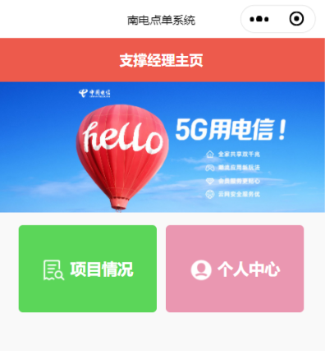
支撑人员
审核员审核通过后，支撑经理会收到提醒消息。
支撑人员：后端及管控部门人员，负责需求接应。核心功能为项目情况，还可查看个人信息及当前积分情况。

Slide 18
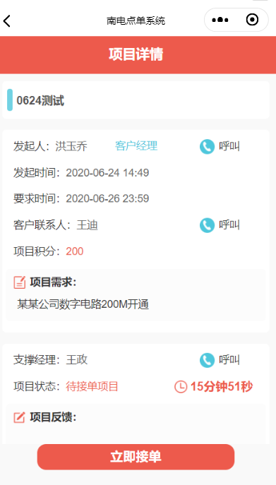
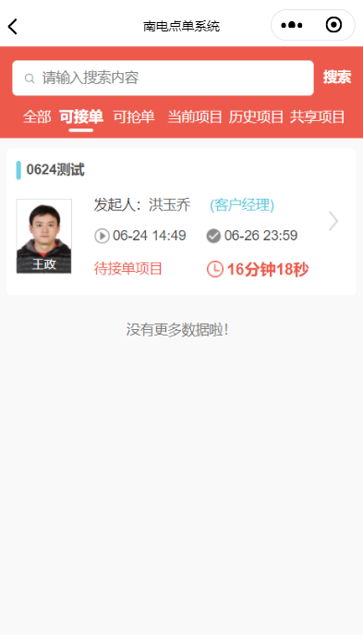
支撑人员
支撑人员的能力主要包括：接单、抢单、反馈、竣工。
接单：发起人指定其作为支撑；
抢单：未指定支撑的项目，或某支撑1小时内未接单的项目；
退/转单：支撑经理可将在手项目退单，或由主管转派给其他人；
反馈：在手（当前）项目可以进行反馈，反馈信息会及时发送给需求发起人；
竣工：项目完成。

Slide 19
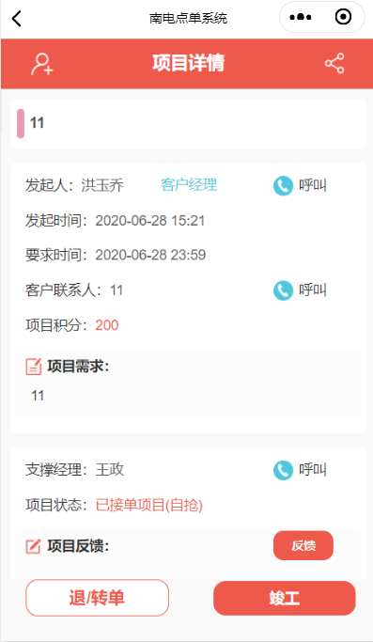
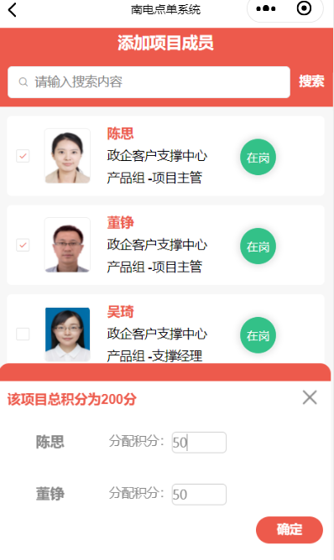
支撑人员—分享、添加成员、退/转单
分享：点击分享图标，到聊天输入框粘贴即可分享项目信息给其他人。
添加成员：支撑可与本部门其他人协作完成项目，在添加成员是可将该项目已有积分进行拆分分配。项目会出现在所添加成员的共享项目列表中。
退/转单：点击后，工单会回滚到待抢单状态，由其他人抢单或由主管退单。

Slide 20
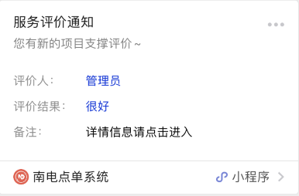
支撑人员—评价提醒
前端评价后，支撑人员会收到评价消息

Slide 21
需求发起人
目录
审核员
支撑人员
支撑主管

Slide 22
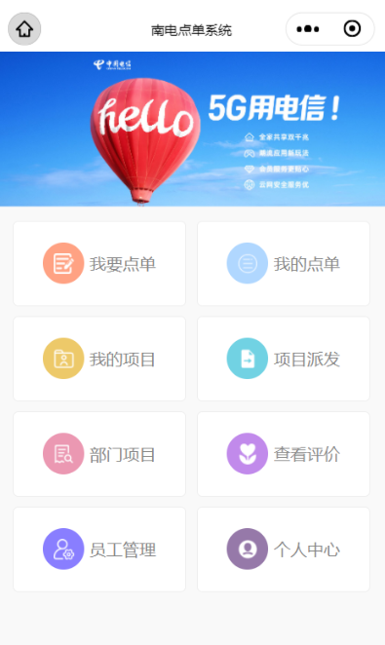
支撑主管
支撑主管具有点单及接单权限。（适用于既需要点单有需要接单的人员角色）
主管包括八个功能模块：我要点单、我的点单、我的项目、项目派发、部门项目、查看评价，员工管理及个人中心。其中我要点单模块与需求发起人我要点单模块功能相同；我的点单模块与需求发起人项目情况模块功能相同；我的项目模块与支撑人员项目情况模块功能相同。

Slide 23
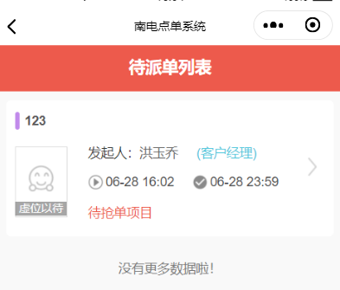
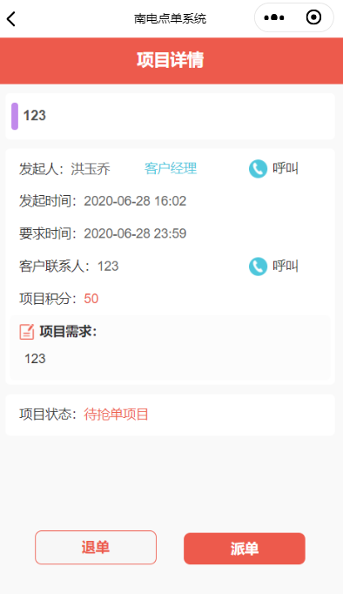
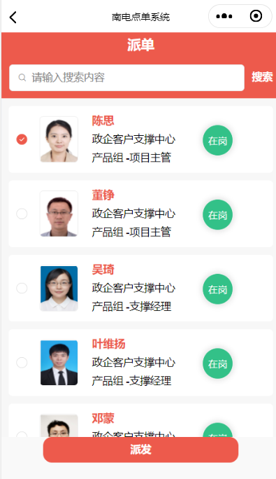
支撑主管—派单及退单
派单：选择某个支撑进行项目派发；派单只能指定一人。
退单：工单作废，积分退回原部门。

Slide 24
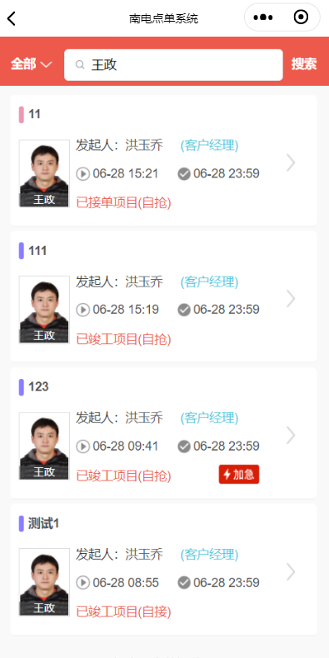
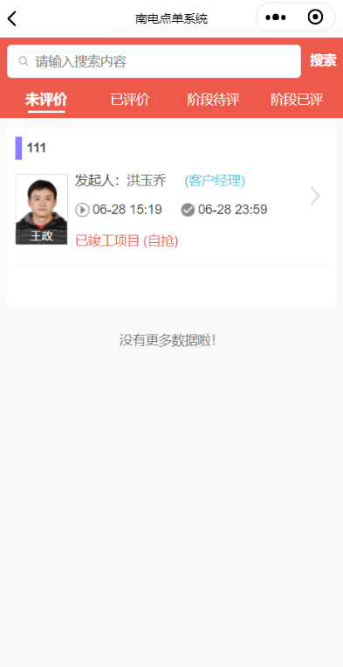
支撑主管—部门项目及查看评价
部门项目及查看评价均针对部门人员接单的全部项目，可指定关键字进行查询。

Slide 25
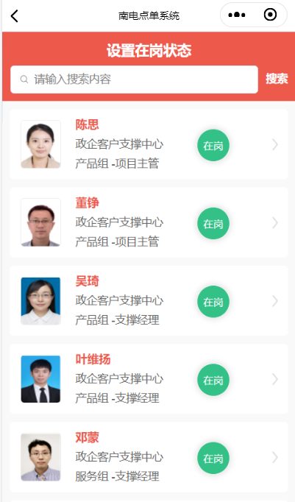
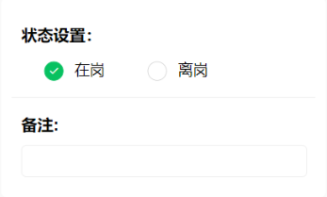
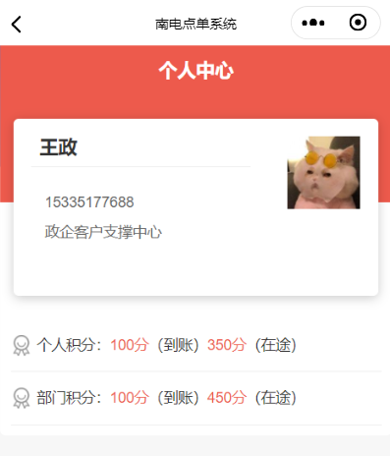
支撑主管—员工管理及个人中心
员工管理：设置本部门人员在岗、离岗，以及备注信息。
个人中心：可查看个人信息、个人积分及本部门积分情况。

Slide 26
数据导出
序号 | 发放日期 | 发放部门 | 发起人 | 审核人 | 需求名称 | 需求内容 | 发起时间 | 评价时间 | 积分获得者部门 | 积分获得者人员编码 | 积分获得者姓名 | 获得积分
1 | 202006 | 项目发起部门积分（有积分） | 具体的需求提出人员 | 前端部门审核需求人员姓名 | 需求名称 | 具体支撑事项 | 需求发起时间 | 前端何时评价，积分何时到账，部门月度统计时间段以评价时间为准。 | 支撑单位名称 | 具体的支撑人员编码（同一个项目多人的则为多行） | 具体的支撑人员姓名（同一个项目多人的则为多行）

Slide 27
谢谢

